Slide 1


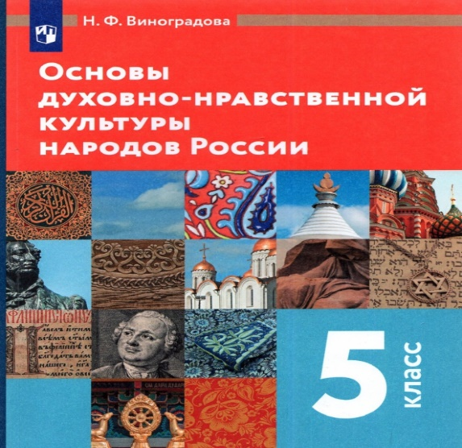
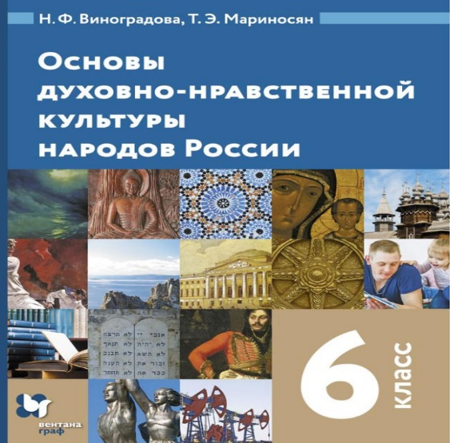
Формирование семейных ценностей
средствами курсов ОРКСЭ и ОДНКНР
Автор: учитель начальных классов
МБОУ Васильево-Петровской ООШ
Ковтунова Т.С.

Slide 2


Современный национальный воспитательный идеал:
Высоконравственный, творческий, компетентный гражданин России, принимающий судьбу Отечества как свою личную, осознающий ответственность за настоящее и будущее своей страны, укоренённый в духовных и культурных традициях многонационального народа Российской Федерации

Slide 3
ЦЕЛЬ КУРСА:
духовно-нравственное воспитание учащихся и формирование поликультурной компетентности, знание и принятие человеком культурного и религиозного разнообразия мира, доброжелательное отношение к носителям той или иной культуры

Slide 4
ЗАДАЧИ КУРСА
Приобщение младших подростков к традиционным морально-нравственным идеалам, ценностям, моральным нормам.
Развитие представлений младшего подростка о значении нравственности и морали для достойной жизни личности, семьи, общества.
Формирование начальных представлений о российской духовной традиции, включающей знание, понимание и принятие учащимися общего, особенного и уникального в каждой из традиционных религий и этике, основанное на отечественных культурных традициях; формирование представлений о традиционных религиях в России, их истории, современном состоянии, значении для жизни человека, общества, народа, России.
Укрепление ценностно-смысловой, содержательной, методической преемственности между ступенями начального и основного общего образования; смягчение негативных последствий кризиса младшего подросткового возраста

Slide 5
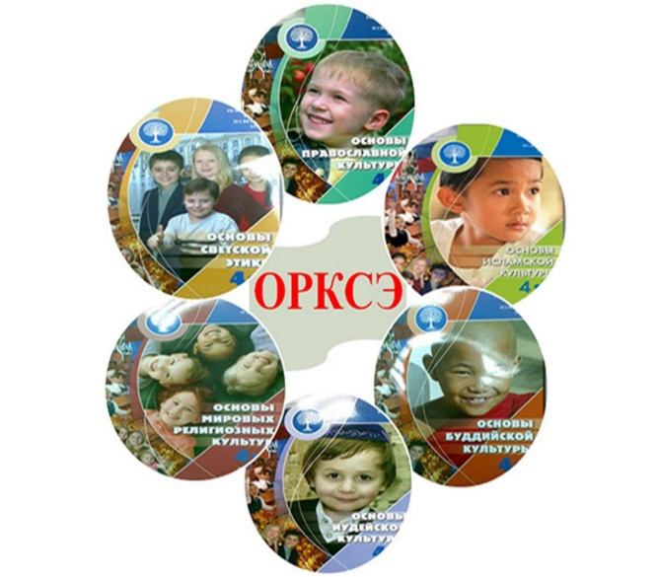
Список модулей:
«Основы православной культуры»
«Основы исламской культуры»
«Основы буддийской культуры»
«Основы мировых религиозных культур»
«Основы светской этики»
«Основы иудейской культуры»

Slide 6
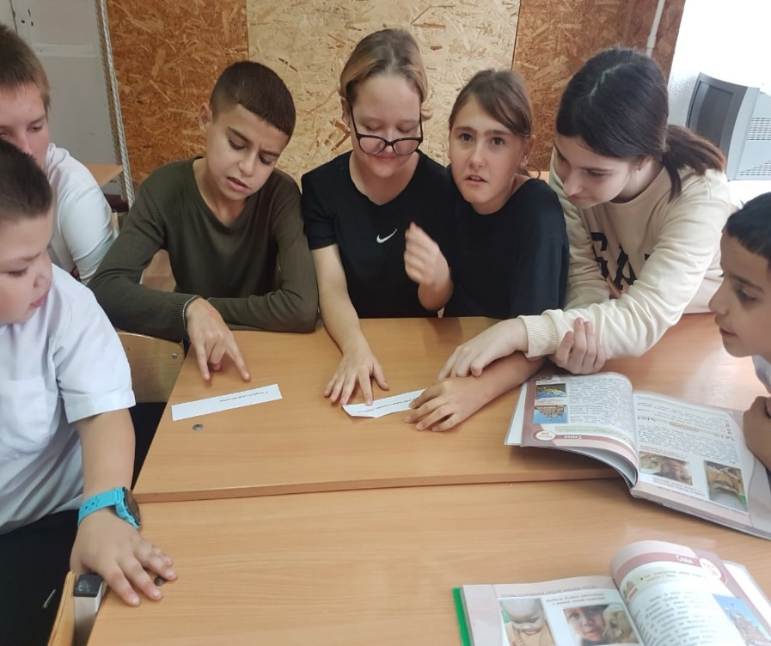
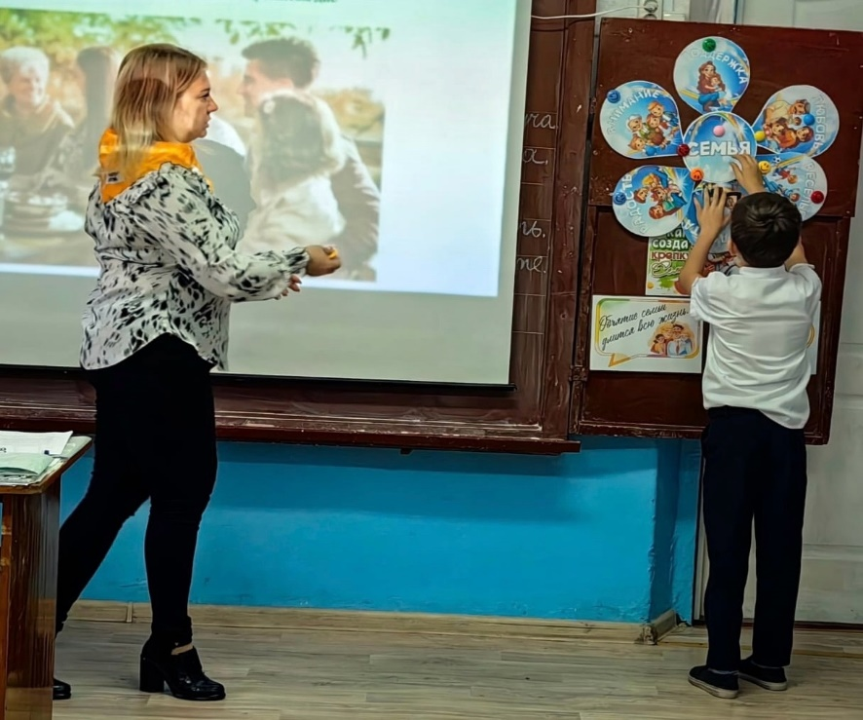
ФОРМЫ РАБОТЫ
БЕСЕДА
ПРОЕКТЫ
РИСУНКИ
ИГРЫ

Slide 7
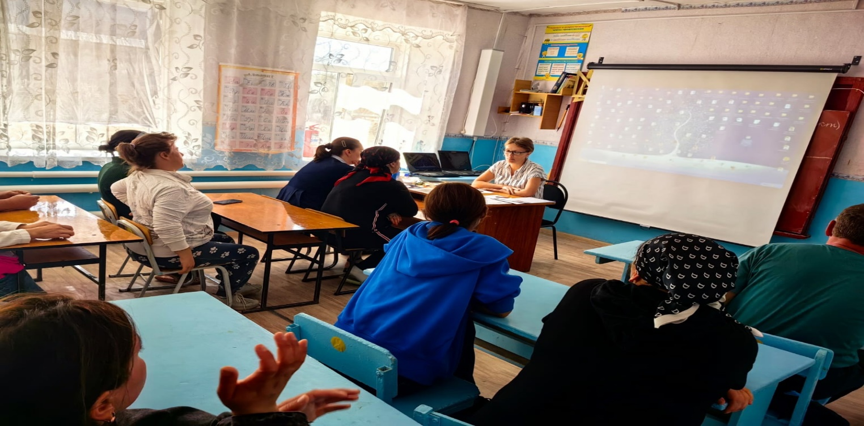
Анкетирование родителей и
обучающихся
Большинство родителей видят положительное значение введения курса, т.к. расширяется кругозор детей, формируется уважительное отношение к различным мировоззрениям и религиям; воспитывается трудолюбие, творческое отношение к учению, труду, жизни; происходит духовное и культурное развитие детей; по мнению родителей, происходит формирование патриотизма и гражданской солидарности.

Slide 8
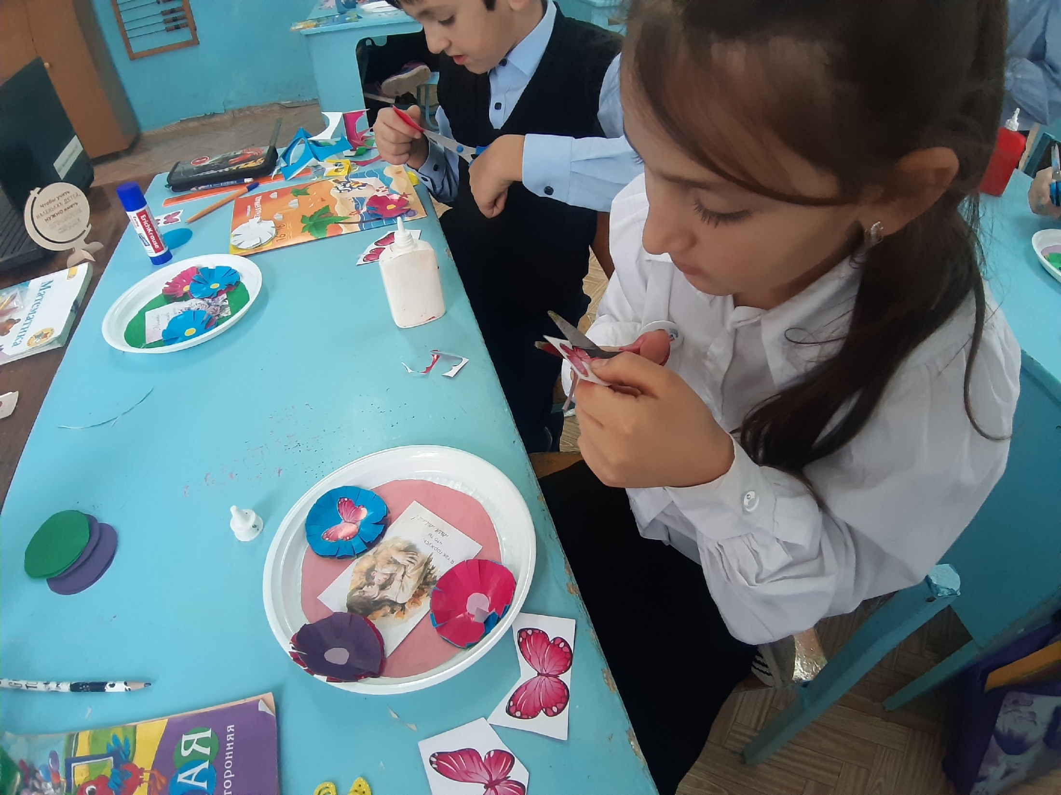
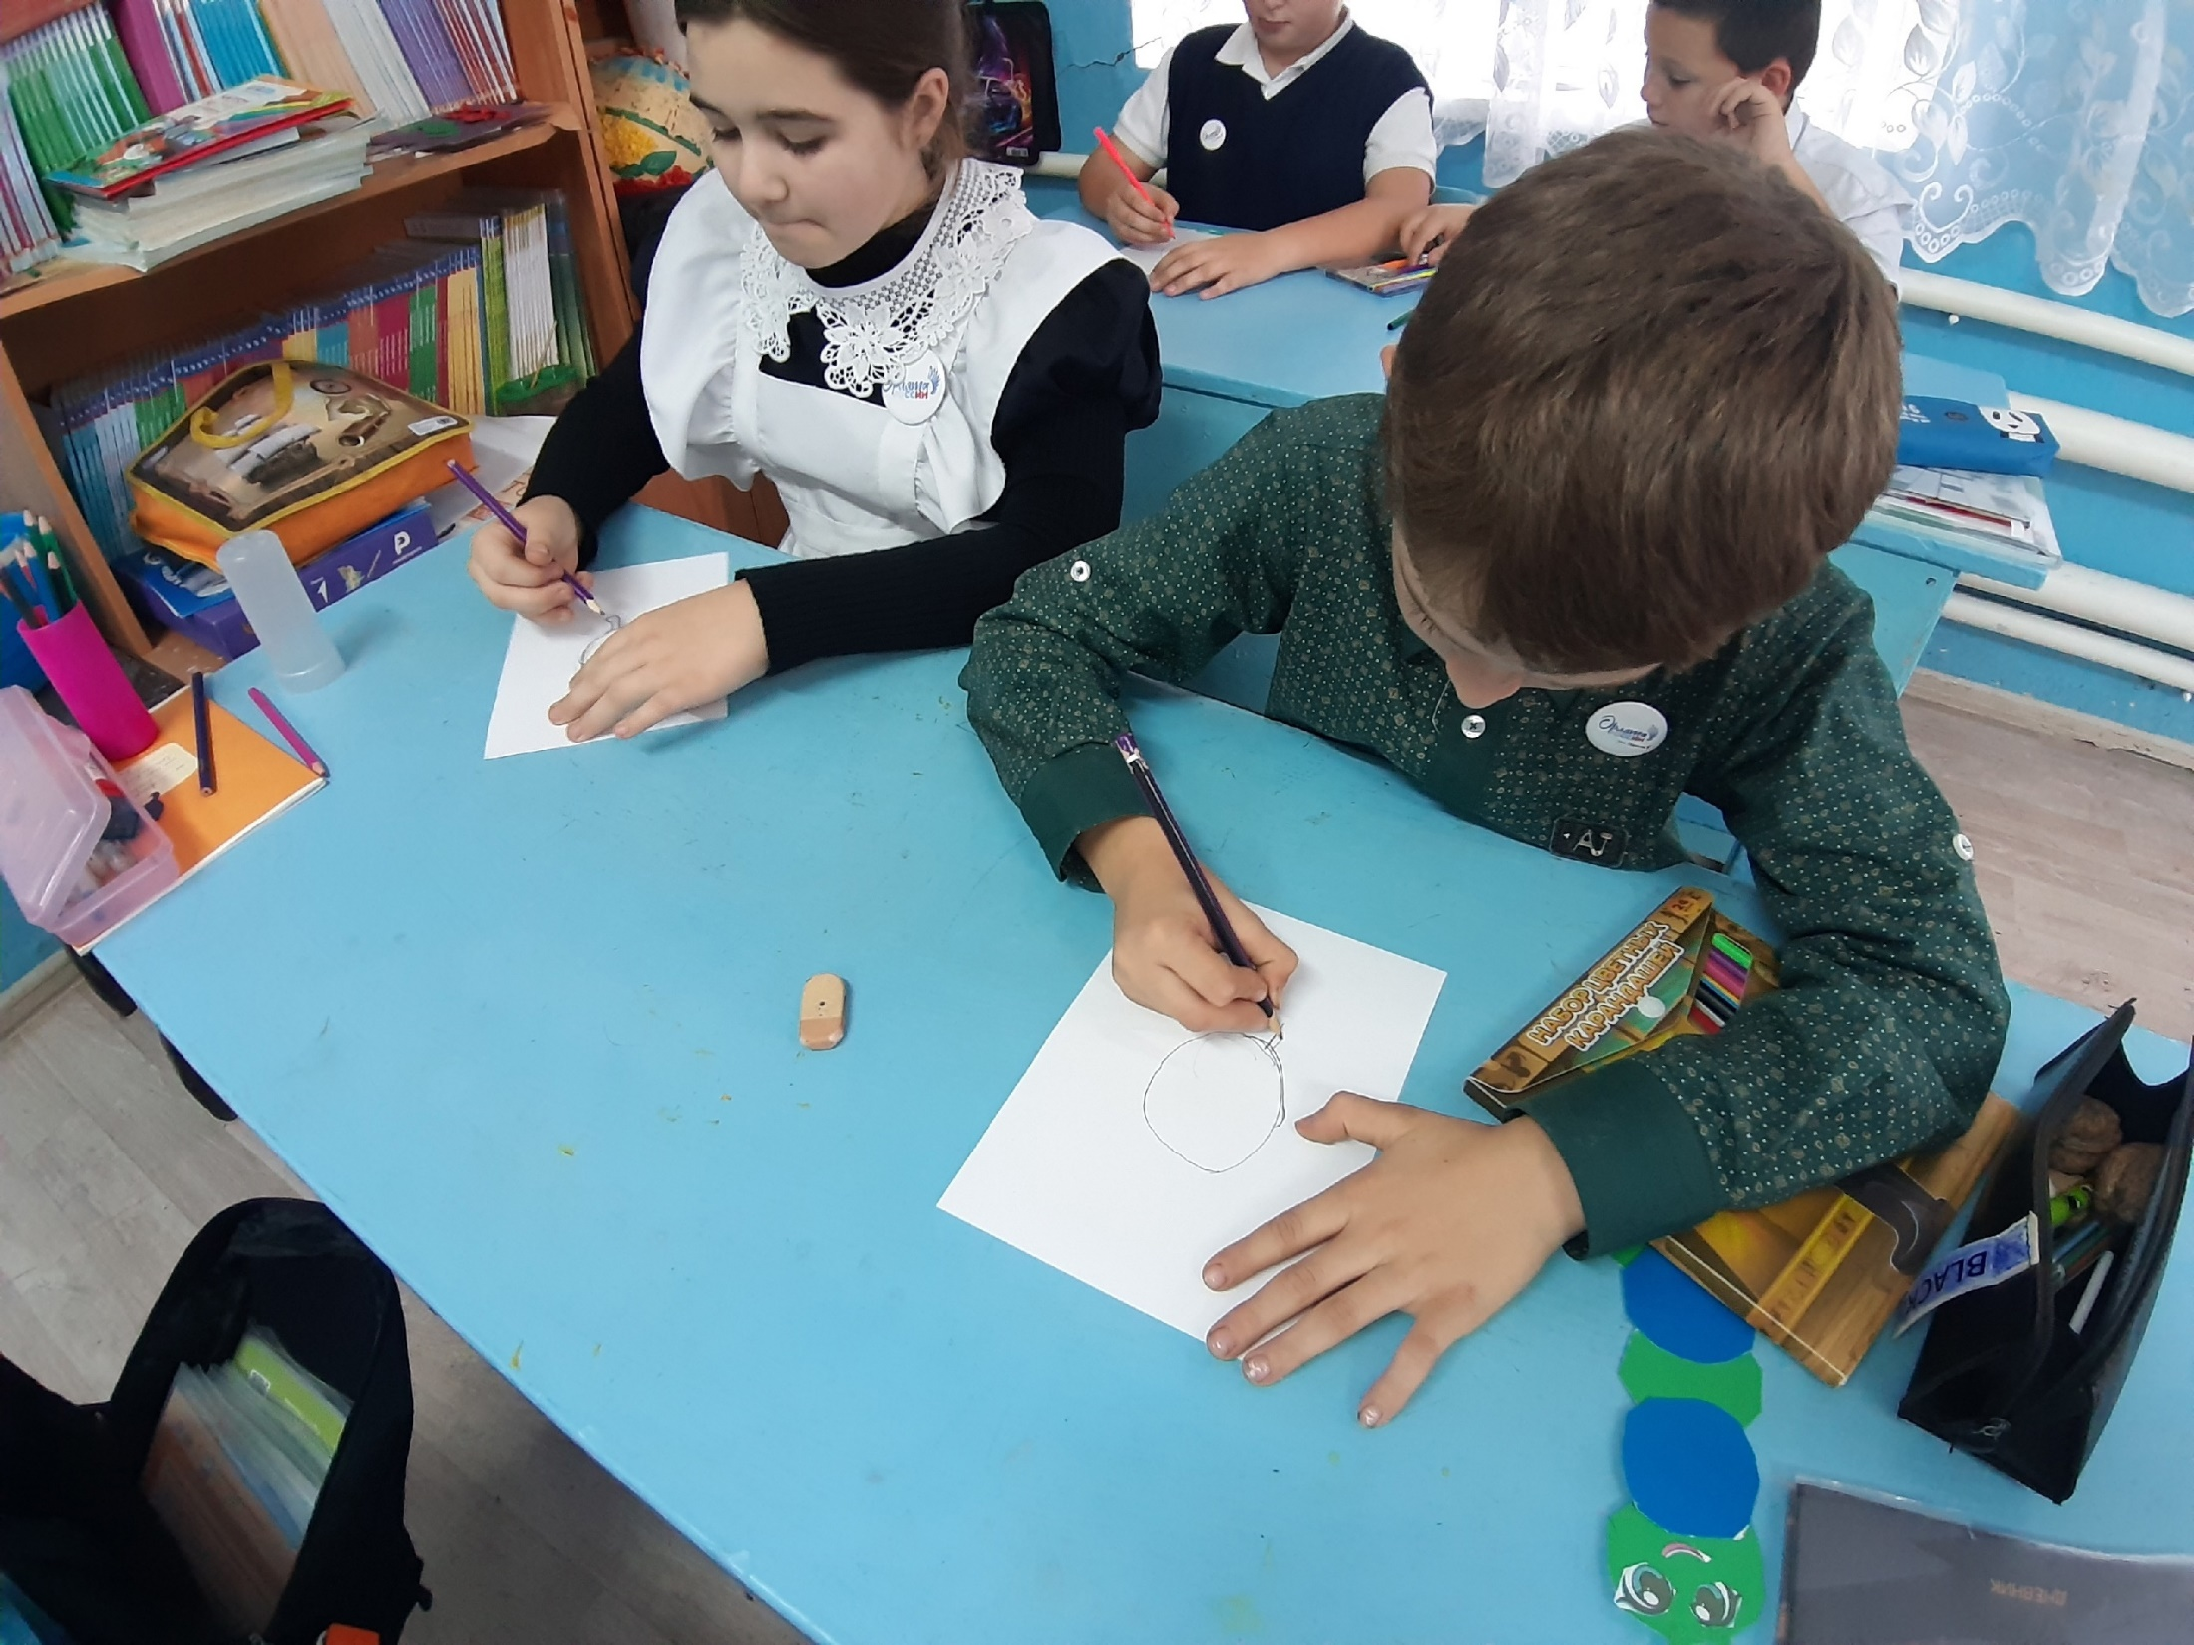
МЕТАПРЕДМЕТНЫЕ СВЯЗИ
Литературное чтение
ИЗО
Окружающий мир
Музыка
Технология

Slide 9
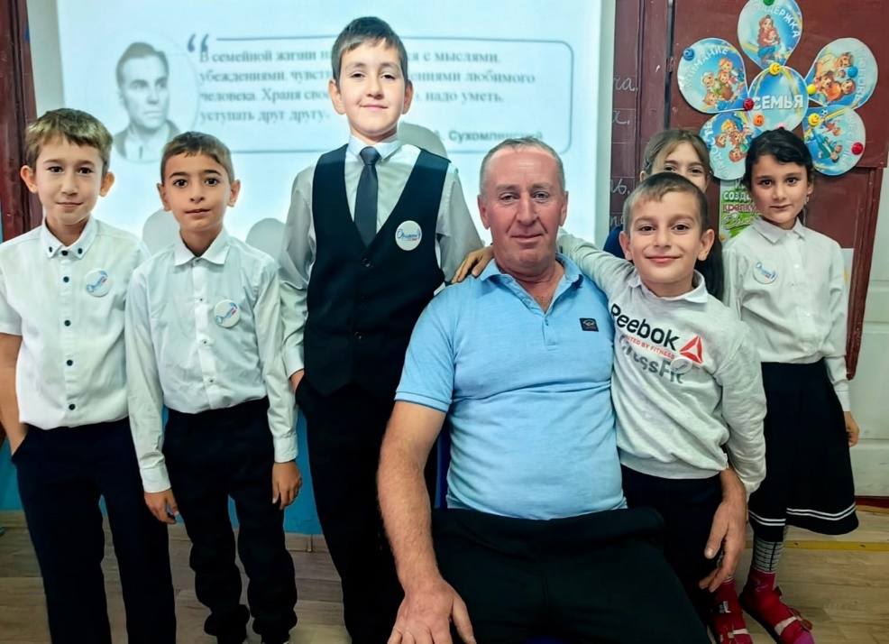
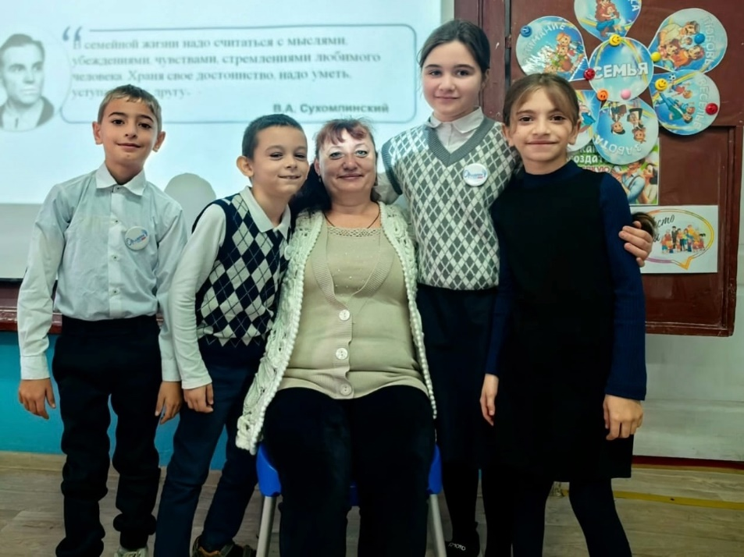
Ребенок – зеркало семьи; как в капле воды отражается солнце, так в детях отражается нравственная чистота матери и отца.
В.А. Сухомлинский

Slide 10
СПАСИБО ЗА ВНИМАНИЕ!

